Slide 1
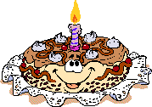
Учимся управлять дыханием.
Гасим свечи на торте
Тушим каждую свечу
Жужжим длинно
Жужжим коротко

Slide 2
Загадка
Белая, узорная Звёздочка-малютка, Ты слети мне на руку, Посиди минутку. Покружилась звёздочка В воздухе немножко, Села и растаяла На моей ладошке.

Slide 3
Снежинка – это ледяной кристалл, который образуется из водяного пара.

Slide 4
Разнообразие снежинок
Снежинки все разные,
и ни одна не повторяется.

Slide 5
Снежинки и снег
Учись понимать, что «дыхание жизни присуще не только человеку и животным», но и …

Slide 6
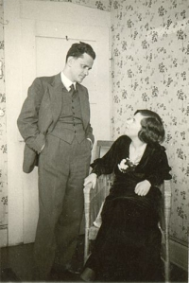
Илья Яковлевич Маршак и Елена Александровна Сегал - советские писатели, авторы детских познавательных книг об окружающем мире. Илья Яковлевич брат Самуила Яковлевича Маршака. Поэтому он работал под псевдонимом М.Ильин.
Супруги с 1926 года.
Они написали «Рассказ о снежинках» в 1945 году.

Slide 8
Работа над произношением

Slide 9
Словарная работа
Лепесток – чечек б\р\з\
Сменить – солуур
Обламываются – сыйлып турар
Достичь земли – долететь до земли
Драгоценный – \нелиг
Смешивались – холужуп турган
Скребли лопатами – х\\рек-биле с\в\руп турган
Асфальт – специальное покрытие дороги
Полозья – харда шанак изи

Slide 10
Ключ
«Рассказ о снежинках» - это рассказ о красоте, которую дарит людям природа, и о том, как эта красота гибнет. Автор с болью говорит об этом: «Снежные цветы и звёзды таяли под ногами, под колёсами, смешивались с навозом, с сеном, с грязью».
Это рассказ о людях, для которых снег - это всего лишь снег, который скрипит под ногами.
Это рассказ о людях, для которых снег - это сказка, чудо природы, её подарок людям. Все дети радуются первому снегу как подарку, который падает с нёба. Чудесную сказку о снежинках рассказывают авторы: «Жили-были снежинки. Родились они в снежном облаке над землёй...». С помощью олицетворения авторы рисуют снежинки как живые существа, а сравнения помогают читателю представить не­обыкновенную красоту снежинок: «Одна была как звёздочка с шестью лучами. Другая была как цветок с шестью лепестками. А третья сверкала, как драгоценный камешек».
В рождении снежинок, в их полёте на землю и даже в их гибели* авторы почувствовали «дыхание жизни»: «Людям было весело слышать, как скрипит снег под ногами, как визжат полозья по снёгу. И никто не догадывался, что это с хрустом обламываются лепестки, лучи, веточки снежных цветов и звёзд».

Slide 11
Спасибо за внимание!

